Slide 1
Mater y Mis – Chwefror 2025

Slide 2
Mis diwethaf gwnaeth dross 1000 ohonoch rhannu beth mae eich cartref yn ei olygu i chi.
Dyma beth ddywedoch chi wrthym ni:

Slide 3
Dyma rai o’r prif atebion am beth roeddech chi’n caru am eich cartref: cysur, eich gwely/ystafell wely, eich teulu a theimlo’n ddiogel
O ran gwneud gwaith cartref, roeddech chi'n gwerthfawrogi preifatrwydd, rhywle tawel a desg
Fe wnaethom ofyn i chi, 'beth sy'n gwneud cartref da?' Dywedoch - teulu, diogelwch a chysur

Slide 4
Mae Mater Mis Chwefror yn gofyn os ydych chi'n gwybod beth sy'n wir neu'n ffug ar-lein. Cofiwch: Mae Erthygl 17 yn dweud bod gyda chi’r hawl i dderbyn gwybodaeth mewn llawer o ffyrdd, tra bod hynny’n ddiogel.

Slide 5
Notes:
Linc i'r fideo: https://youtu.be/EGlfVfFejzk

Slide 6
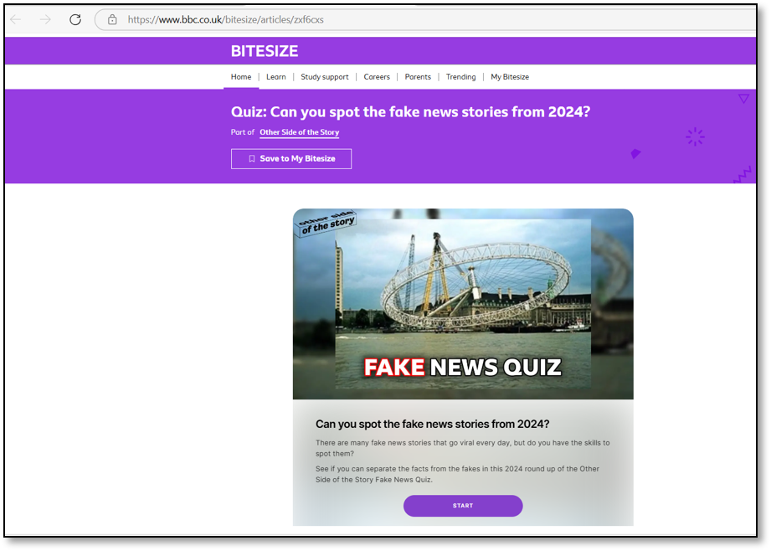
Gallwch gwblhau'r cwis BBC Bitesize 'Fake News Quiz' wrth glicio ar y ddolen isod:
Quiz: Can you spot the fake news stories from 2024? - BBC Bitesize
Notes:
Linc i'r cwis: https://www.bbc.co.uk/bitesize/articles/zxf6cxs

Slide 7
Trafodwch fel pâr neu fel grŵp:
Sut ydych chi'n gwybod beth sy’n wir neu’n ffug ar-lein?
Ydych chi erioed wedi credu rhywbeth a welsoch ar-lein a droiodd allan i fod yn rhywbeth ffug?
Beth allwch chi wneud i weld os yw rhywbeth yn wir ai peidio?​
Notes:
Mae deunyddiau ategol ar ein tudalen gwe i blant ag anghenion dysgu ychwanegol

Slide 8
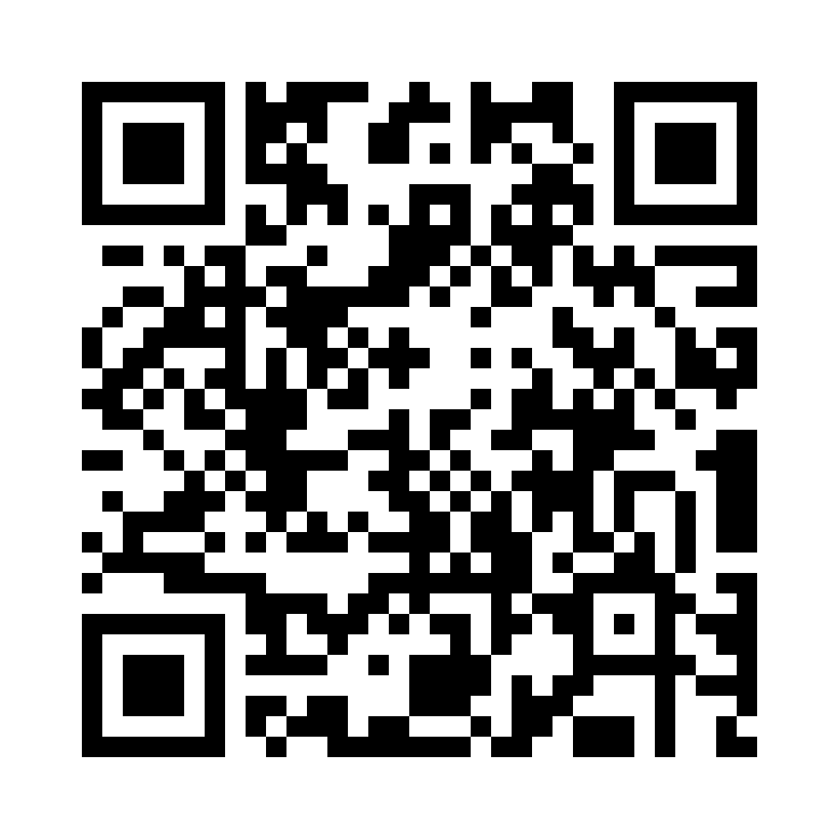
Rhannwch eich barn gyda ni gan ddefnyddio’r cod QR yr holiadur neu’r ddolen
(Gall pob person ifanc wneud hyn yn unigol neu gall athro ei wneud ar ran y dosbarth)
https://online1.snapsurveys.com/90oau
Notes:
Linc i'r holiadur: https://online1.snapsurveys.com/90oau

Slide 9
Lincs defnyddiol
Gall y gwefanau hyn eich helpu i weld beth sy'n wir neu'n ffug!
https://fullfact.org/
https://www.snopes.com/
https://www.bbc.co.uk/news/bbcverify
https://www.channel4.com/news/factcheck

Slide 10
Diwrnod defnyddio'r Rhyngrwyd yn fwy diogel
Os rydych chi eisiau ystyried y pwnc yma yn bellach, pwnc Diwrnod Defnyddio'r Rhyngrwyd yn fwy Diogel eleni yw 'Too good to be true? Protecting yourself and others from scams online'
Mae yna adnoddau ar gael am ddim ar gyfer ystod o oedrannau

Slide 11
Os ydych chi'n poeni am unrhyw beth ar ôl sesiwn heddi, dylech siarad ag oedolyn rydych chi’n ymddiried ynddo
Gallech hefyd gysylltu â’n tîm Cyngor a chymorth:
0808 801 1000
cyngor@complantcymru.org.uk
www.complantcymru.org.uk
Notes:
You could also contact & speak to:
Childline – 0800 1111
Meic – 080880 23456

Slide 12
Diolch!
Bydd Mater y Mis nesaf ar gael ar ein gwefan ar
Ddydd Llun, Mawrth y 3ydd

